Slide 1
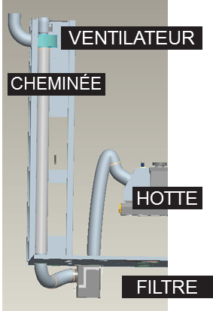
Amélioration du process d'étiquetage et réduction de la maintenance
Extracteur de vapeur de colle
VALEUR ET AVANTAGES |  | DESCRIPTION
Maintenance réduite Le ventilateur aspirant est situé à l'extrémité de la cheminée, à bonne distance du filtre et du ventilateur : les particules de colle qui ne sont pas capturées dans le filtre peuvent donc refroidir le long du tuyau. L'accumulation des particules de colle sur les pales du ventilateur diminue, et la durée de vie du ventilateur est également prolongée. |  | Une hotte qui protège le rouleau à colle Un filtre pour les particules de colle: situé sous la base du poste d'étiquetage et facile d'accès pour les opérations de remplacement et de nettoyage Un ventilateur aspirant placé à l'extrémité de la cheminée, sur la partie supérieure de l'étiqueteuse Des tuyaux de raccordement
Valeur : rendement
Équipements : étiqueteuses (Rollquattro)
Code catalogue : AA04

